Slide 1
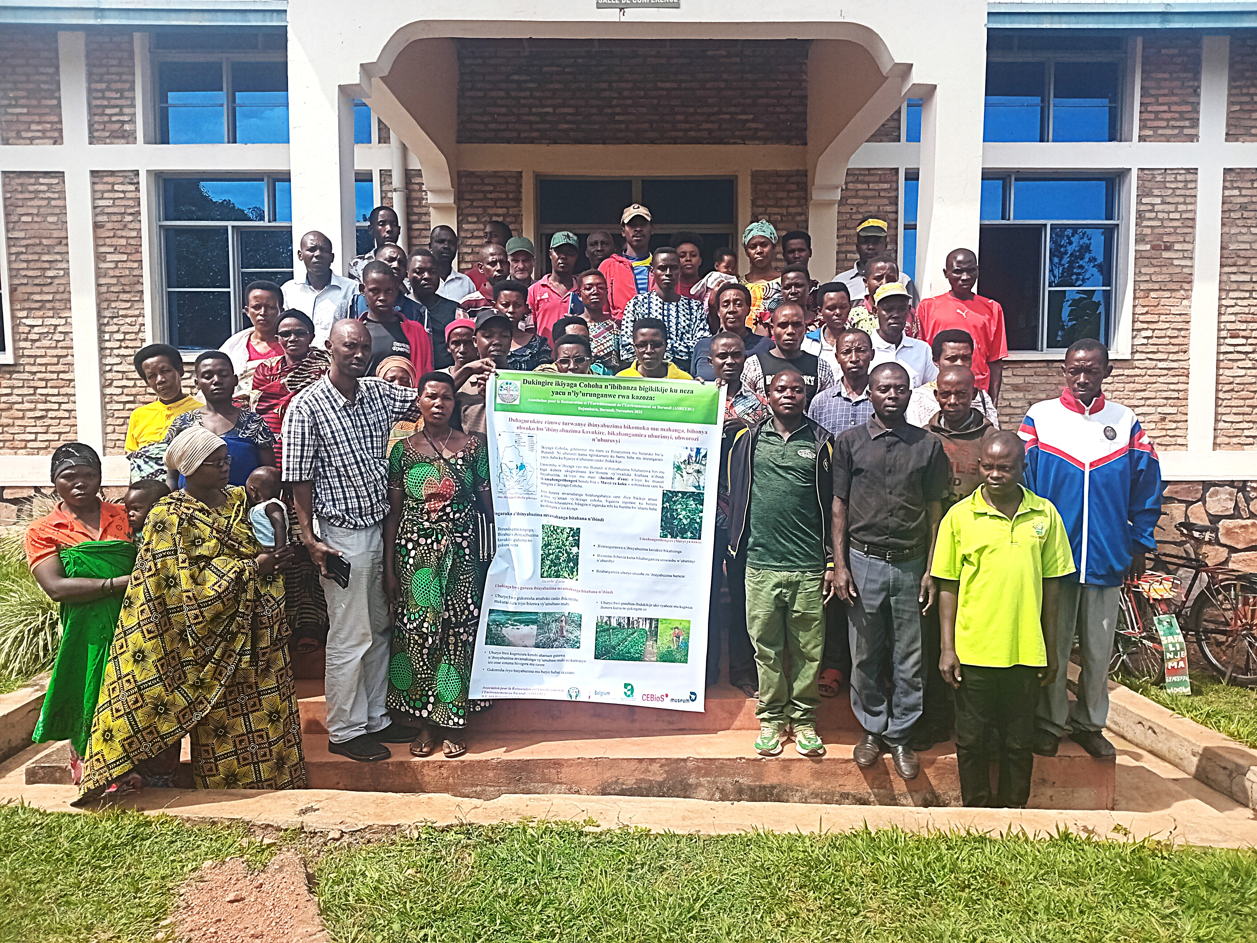
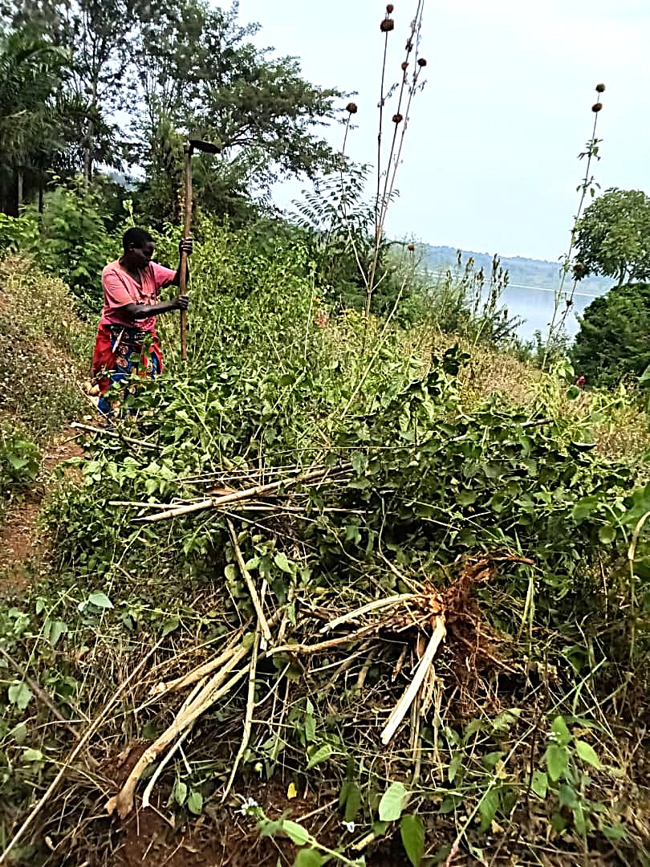
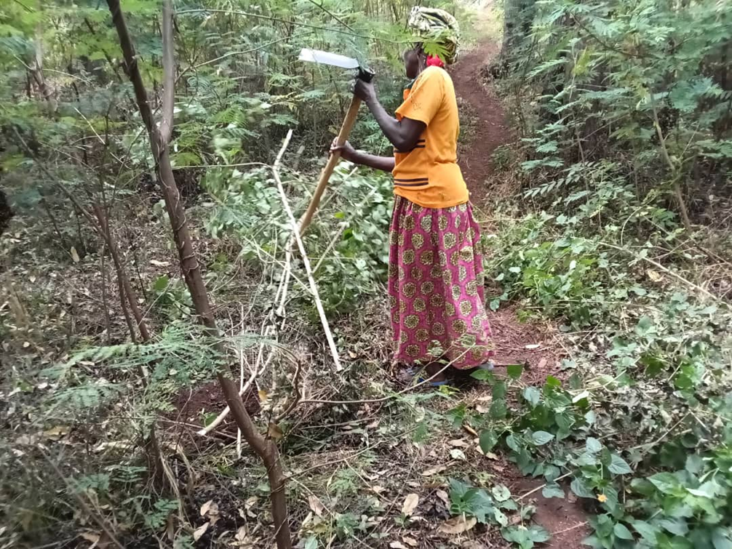

Présentation du Projet de Sensibilisation du public sur l’éradication des espèces envahissantes dans la zone tampon et le milieu halieutique du lac Cohoha
Sommaire
Activités prévues
Activités menées
Prochaines activités
Nom: SINZINKAYO Eugène
Fonction: Cadre à l’OBPE
Pays: Burundi
21.01.2026

Slide 2
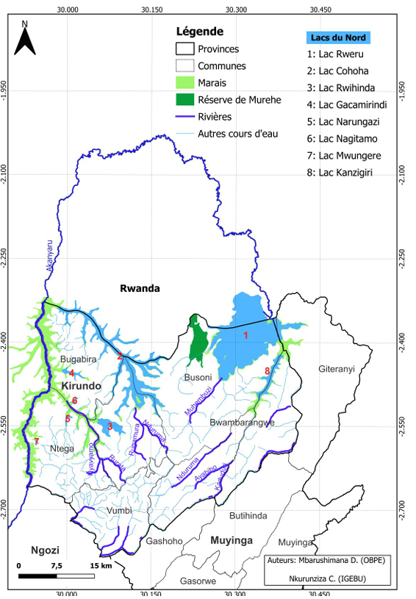
Projet: Sensibilisation du public sur l’éradication des espèces envahissantes dans la zone tampon et le milieu halieutique du lac Cohoha
Institution promotrice : Association pour la Restauration et l’Enrichissement de l’Environnement au Burundi (ASREEBU)
Activités prévues
1. Production des outils de sensibilisation (Posters et dépliants)
2. Organisation des séances de sensibilisation :
des peuples autochtones et administratifs locaux
des élèves et leurs encadreurs
des agriculteurs et pêcheurs

Slide 3
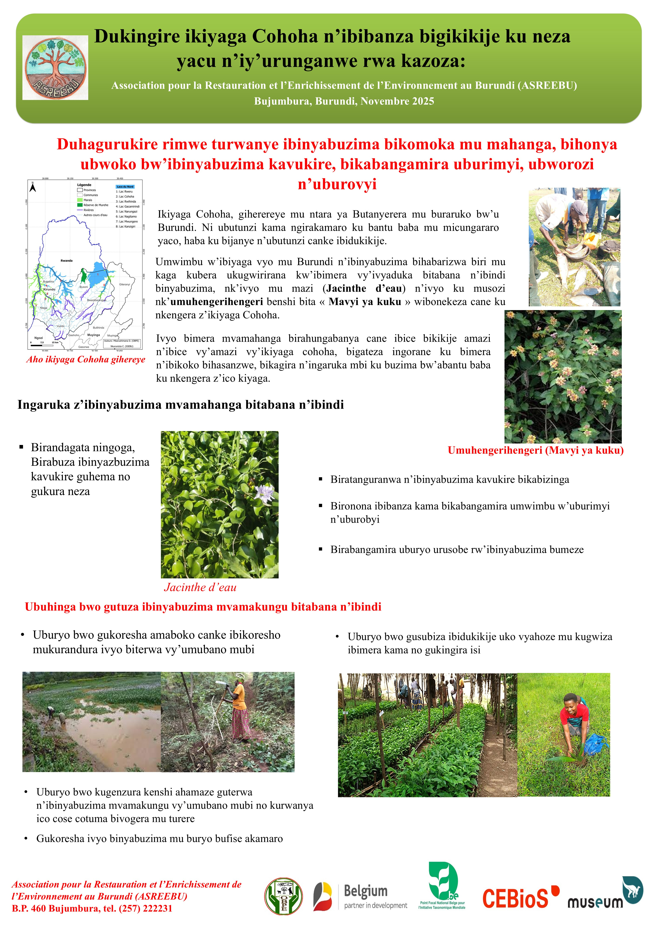
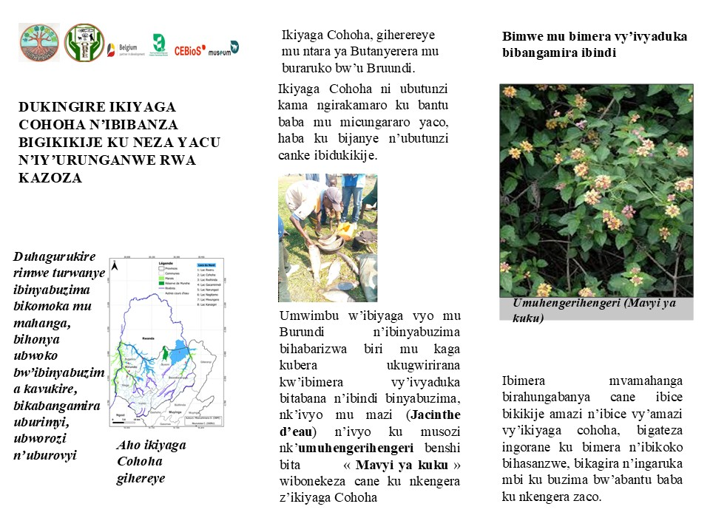
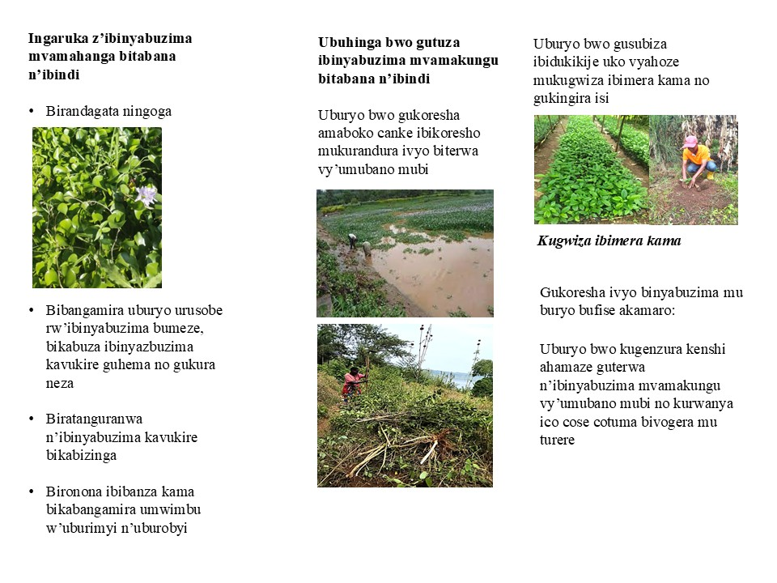
Activités menées
Poster
1. Production des outils de sensibilisation
Dépliant

Slide 4
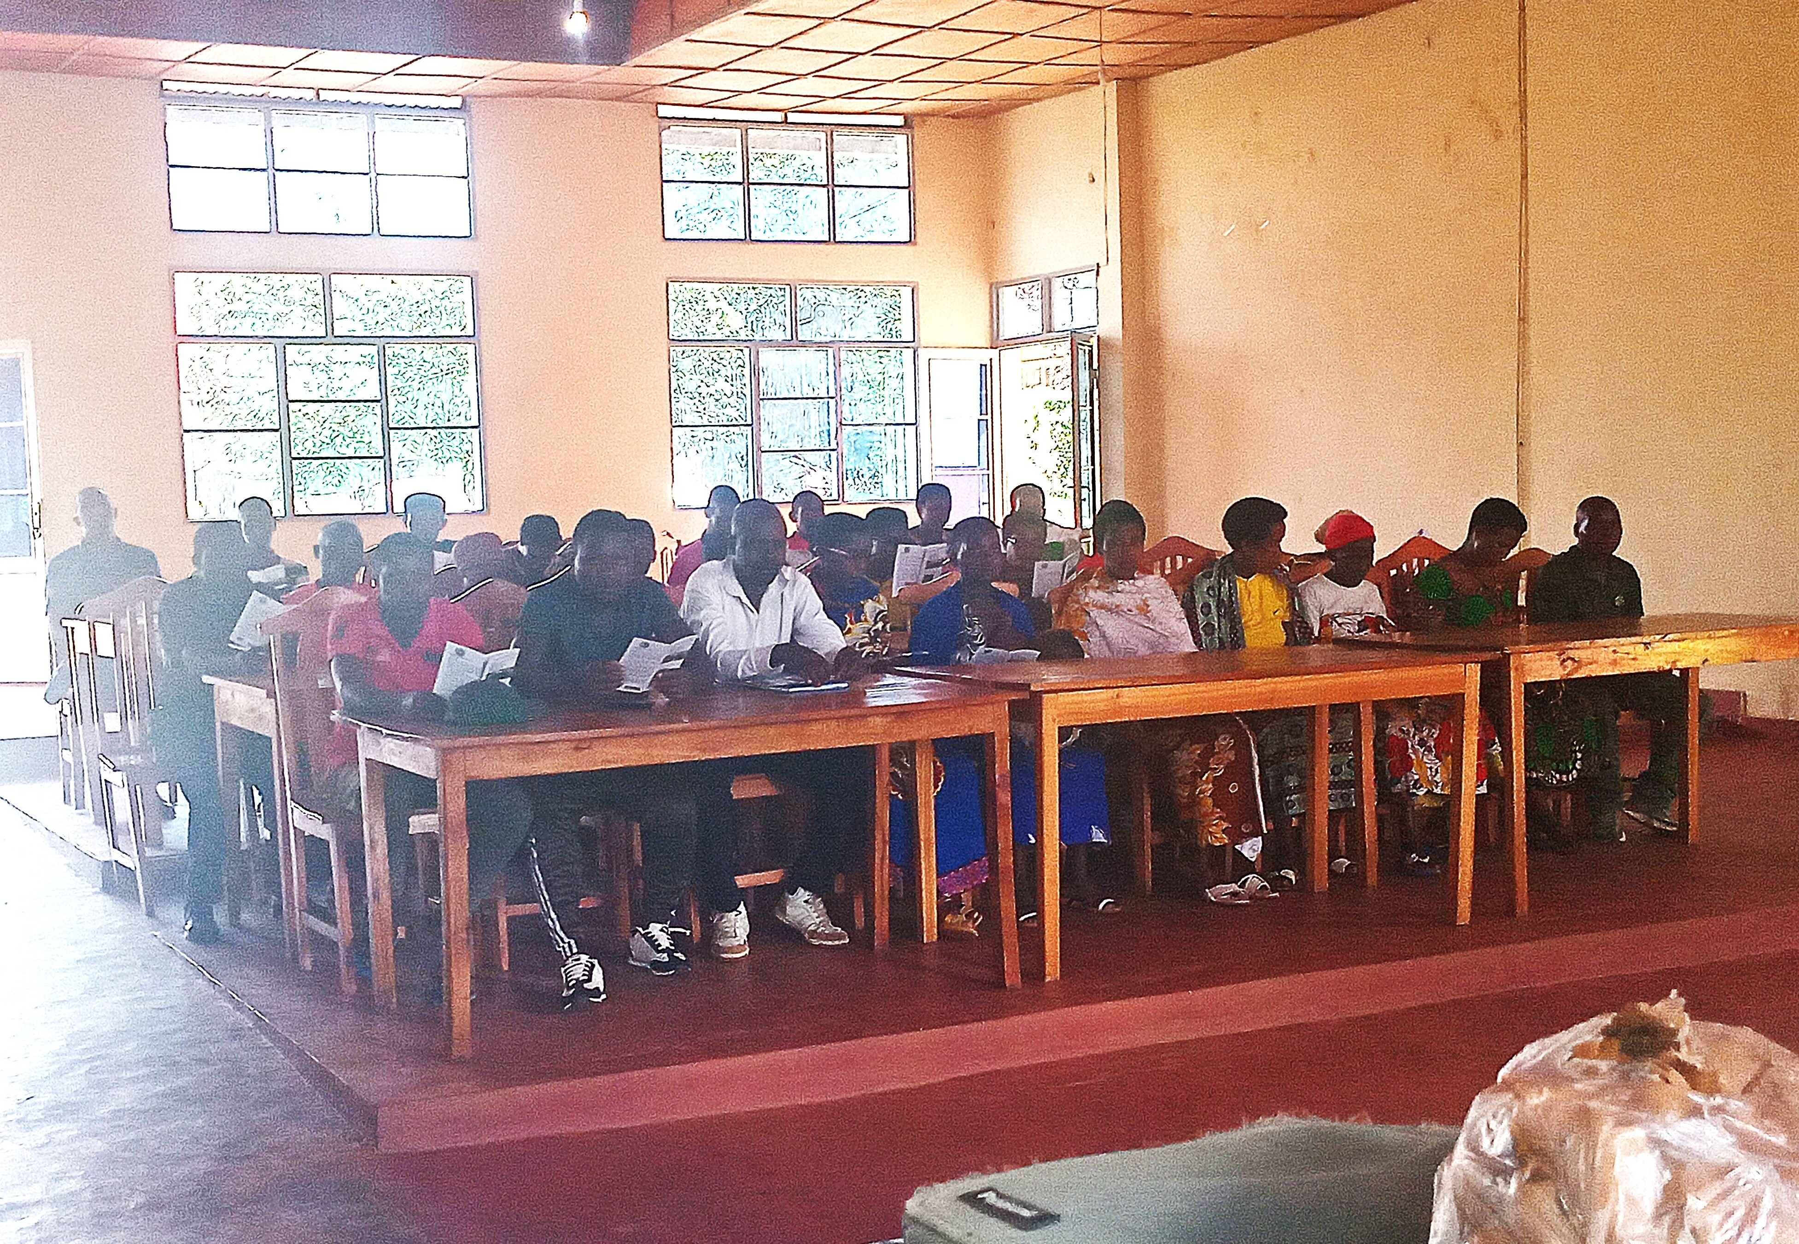
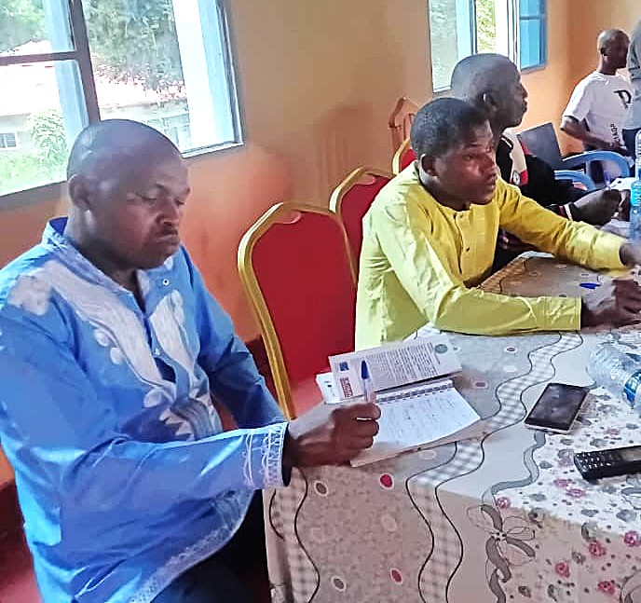
Activités menées
2. Séances de sensibilisation des peuples autochtones et administratifs locaux

Slide 5
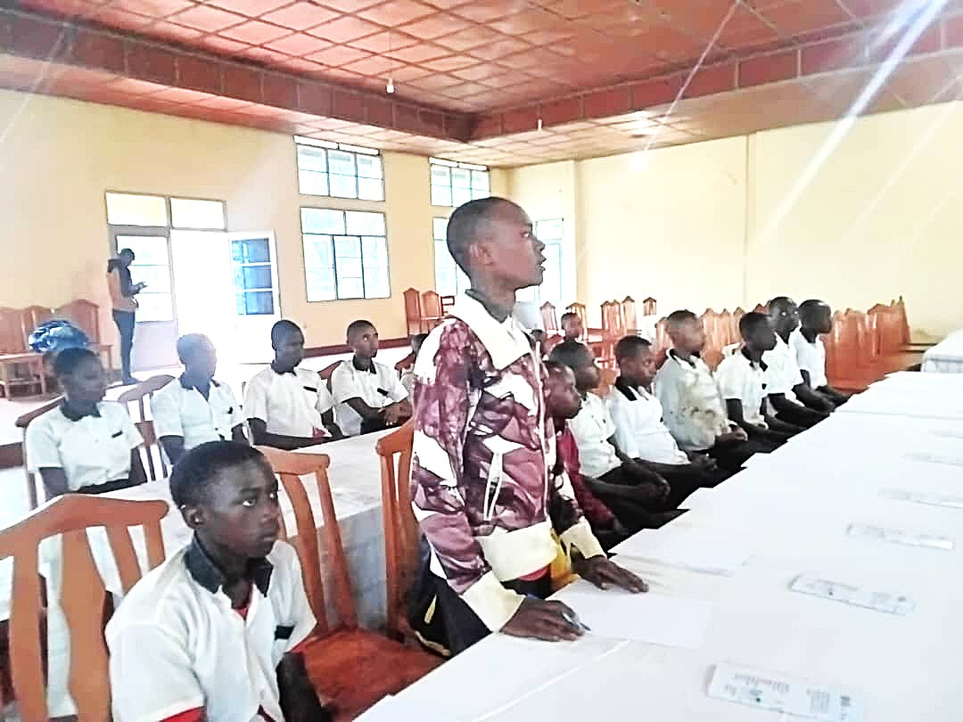
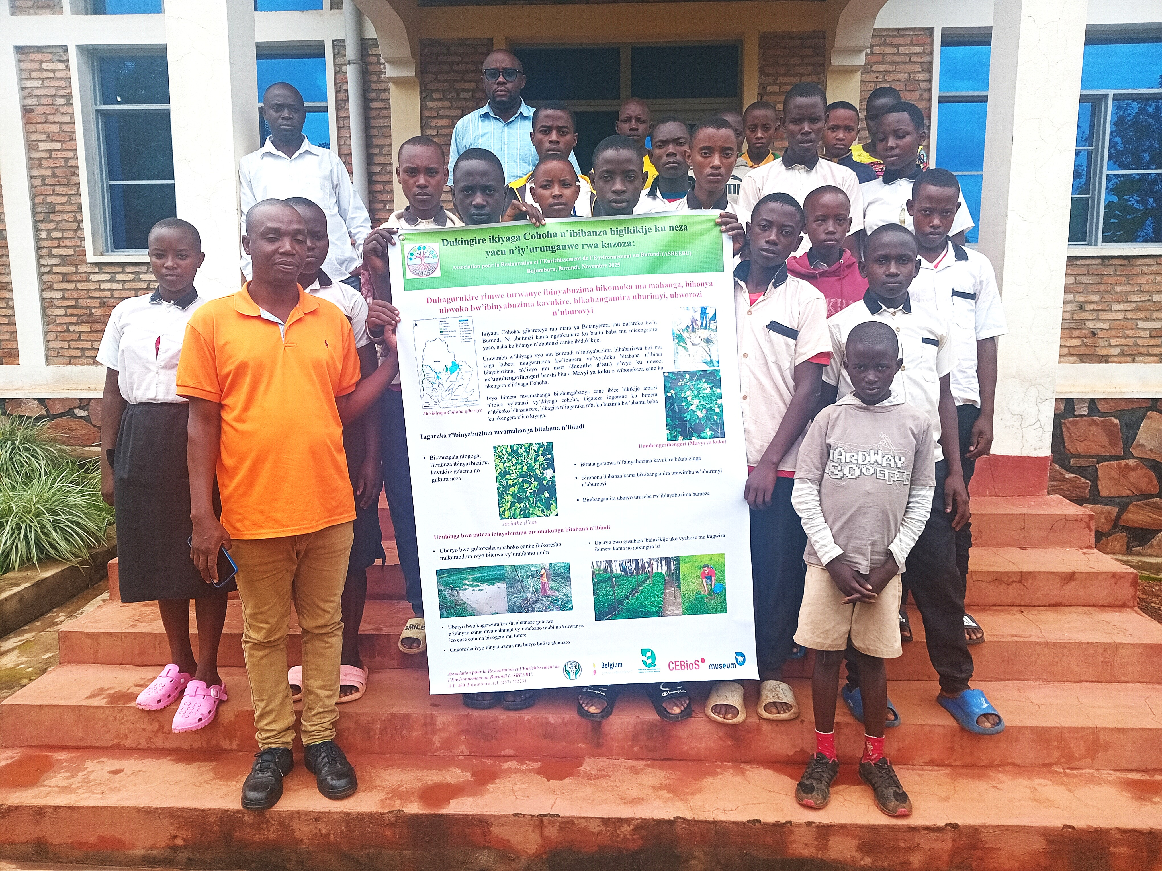
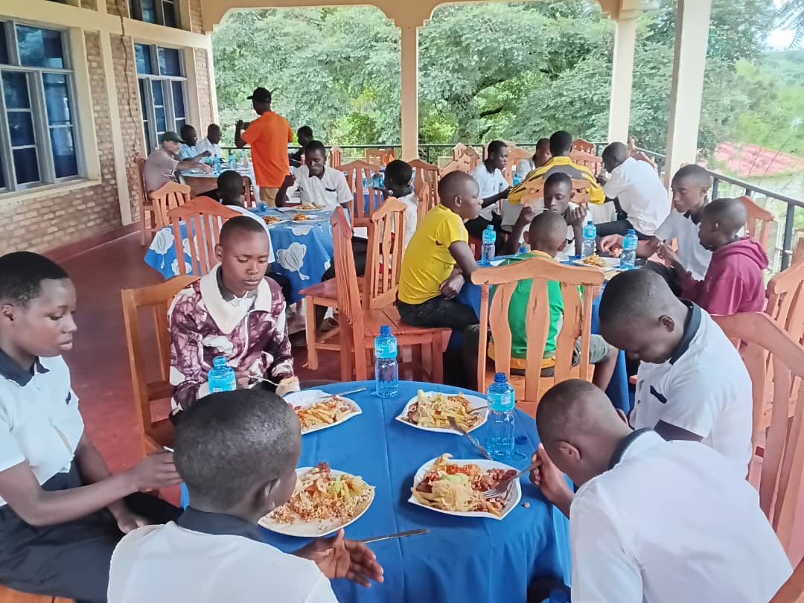
Activités menées
2. Séances de sensibilisation :
Séance de sensibilisation des élèves de l’Ecole Fondamentale de YARANDA et leurs encadreurs

Slide 6
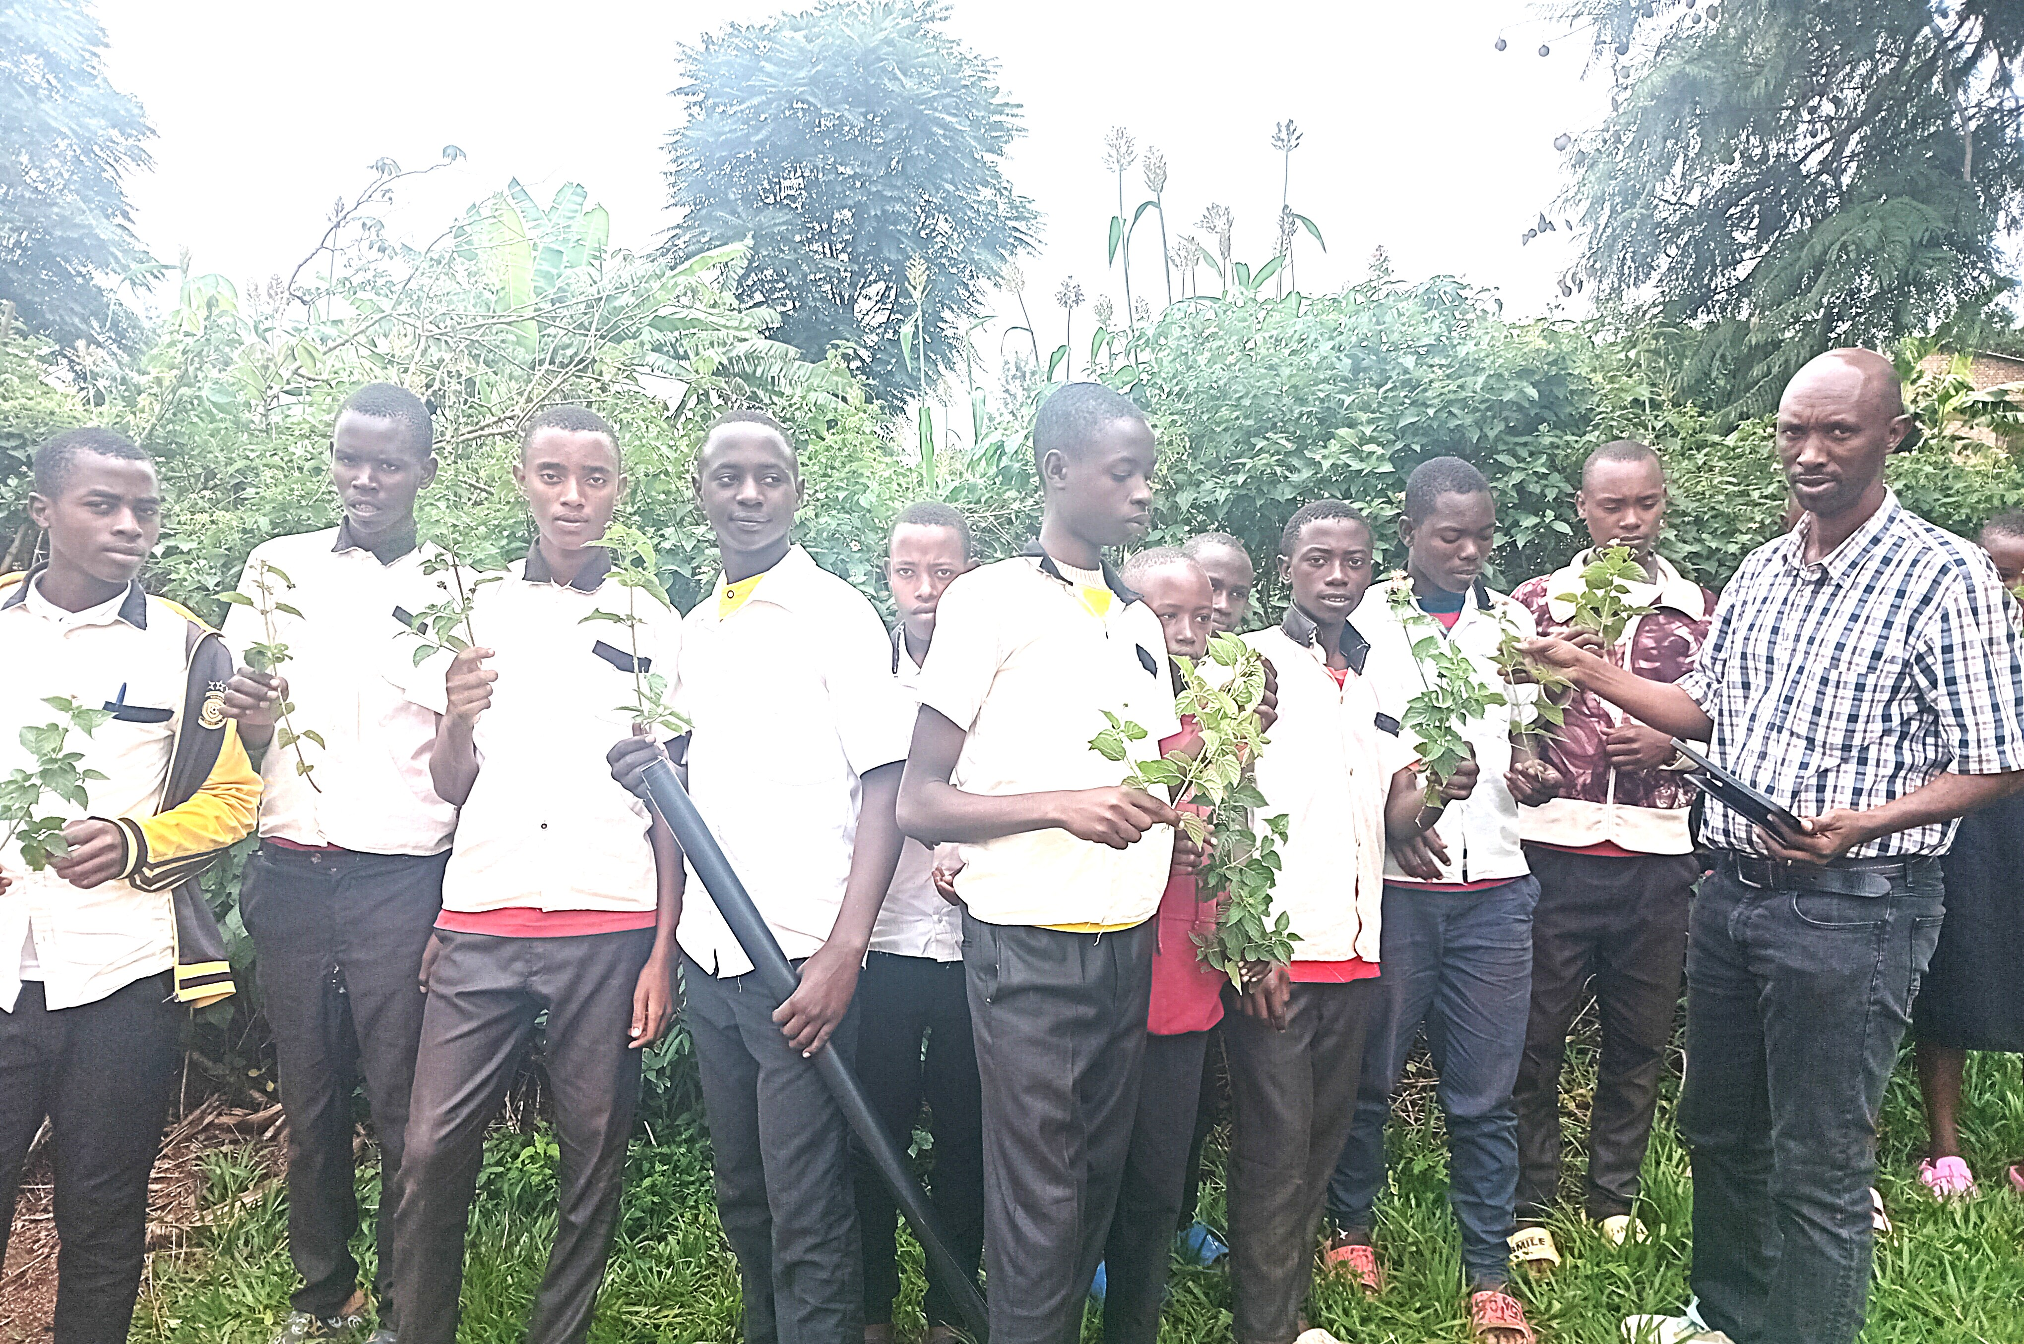
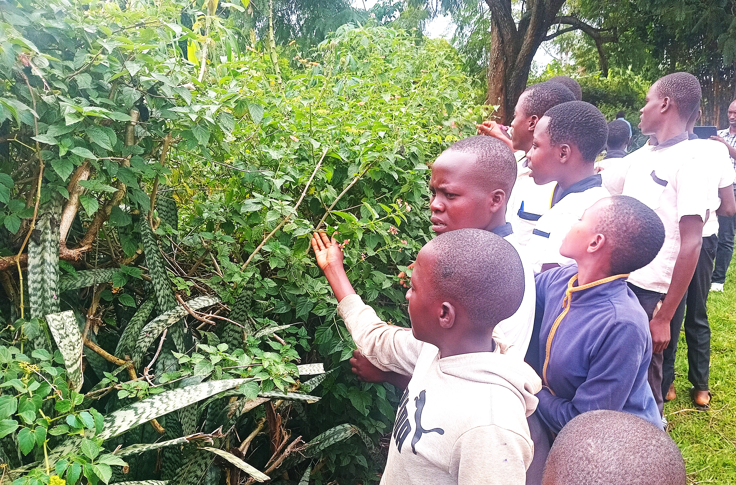
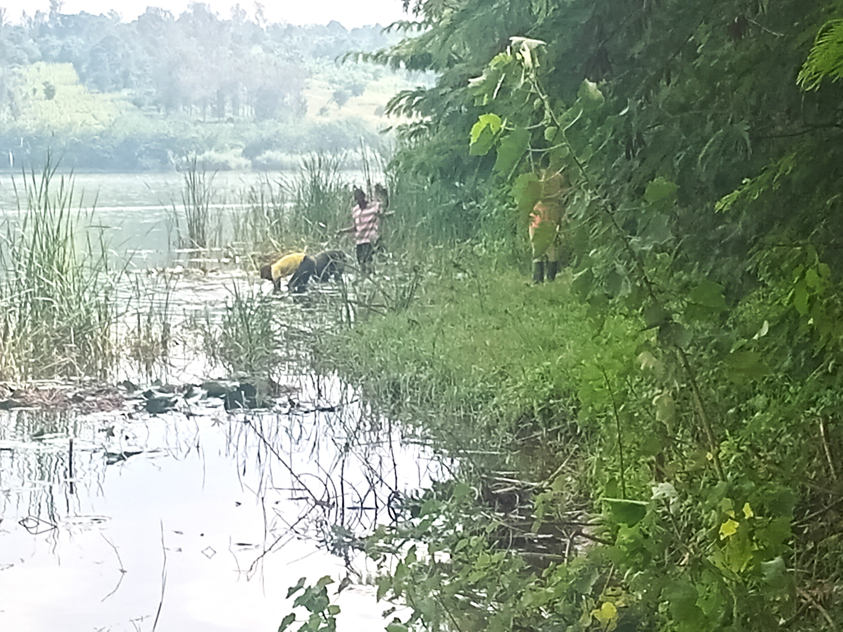
Activités menées
Séances d’identification et d’arrachage des plantes envahissantes

Slide 7
2. Prochaines activités
Séance de sensibilisation des agriculteurs et pêcheurs
Rapportage

Slide 8
Durée et calendrier des activités
Activités | Période du Projet
Production des posters et dépliants de sensibilisation | Septembre 2025
Descente à Kirundo | Janvier –Mars 2026
Production et transmission du rapport final des activités | Avril 2026

Slide 9
MERCI

